Slide 1
数字图像处理
彩色图像处理

Slide 2
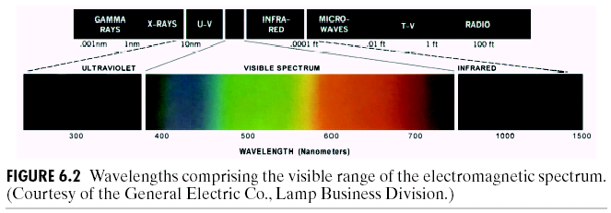
6.1 彩色基础
描述彩色光源的3个基本量 : 辐射率 光强 亮度

Slide 3
6.2 彩色模型
在某种标准下用通常可接受的方式
便于对彩色加以说明
面向硬件
面向应用
RGB
红色R，绿色G，蓝色B
用于监视器、摄像机
CMY、CMYK
青色C、品红M、黄色Y，黑色K
用于印刷、彩色打印机
NTSC（亮度Y，色调I，饱和度Q）
YCbCr
(亮度Y，相对蓝基色的色差Cb，相对红基色的色差Cr)
HSI
(色度H，饱和度S，亮度I)
符合人描述和解释颜色的方式

Slide 4
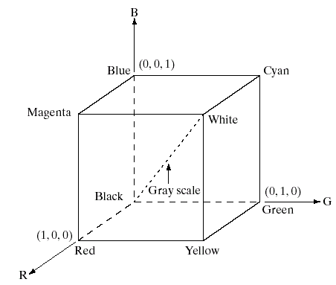
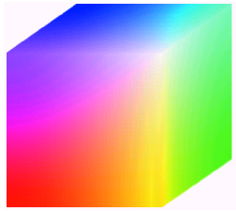
RGB模型
6.2 彩色模型
RGB 24位彩色立方体

Slide 5
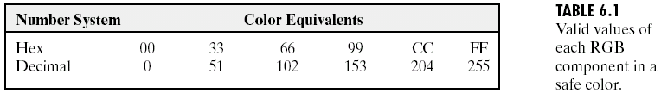
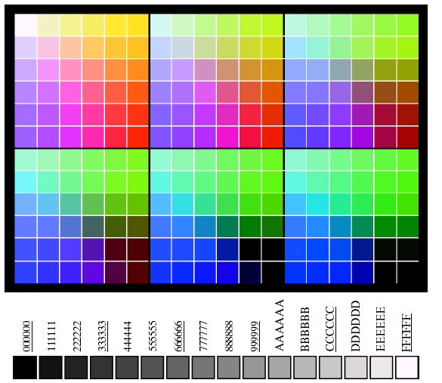
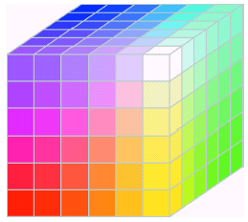
稳定RGB彩色子集
6.2 彩色模型

Slide 6
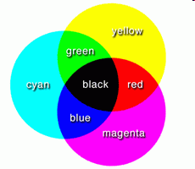
CMY 和 CMY K 模型
6.2 彩色模型
归一化为[0，1]
CMYK ：青、品红、黄＋黑

Slide 7
6.2 彩色模型
NTSC彩色模型
像素信息包括三部分：亮度Y，色调I，饱和度Q
NTSC和RGB间的转化
RGB to YIQ
公式
YIQ to RGB
公式

Slide 8
6.2 彩色模型
YCbCr彩色模型
像素信息包括三部分：亮度Y，相对蓝基色的色差Cb，相对红基色的色差Cr
YCbCr和RGB之间的转化
RGB to YCbCR
公式

Slide 9
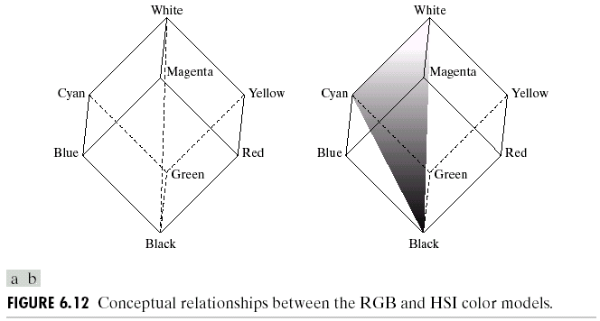
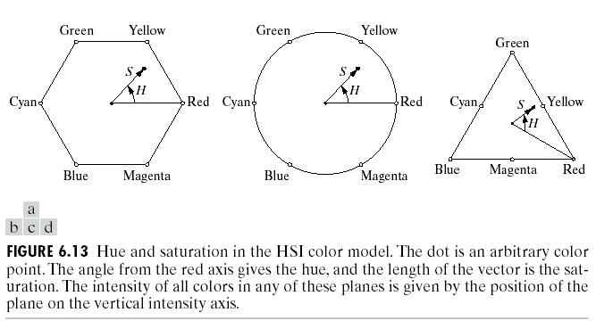
6.2 彩色模型
HSI 彩色模型
H色调、S饱和度和I强度模型
更符合人对颜色的解释
RGB与 HSI 模型之间的关系

Slide 10
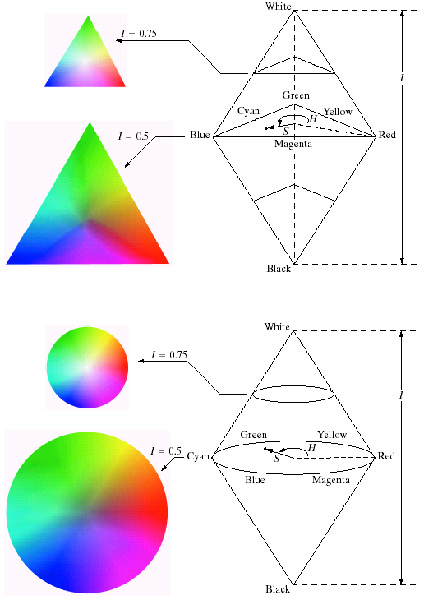
6.2 彩色模型
HSI 彩色模型
RGB to HSI 的彩色转换

Slide 11
6.2 彩色模型
HIS to RGB的彩色转换：
a.当H在 之间时：
b.当H在 之间时：

Slide 12
c.当H在 之间时：

Slide 13
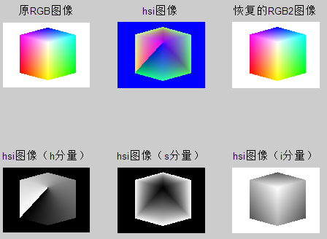
6.2 彩色模型
RGB彩色立方体的HSI值

Slide 14
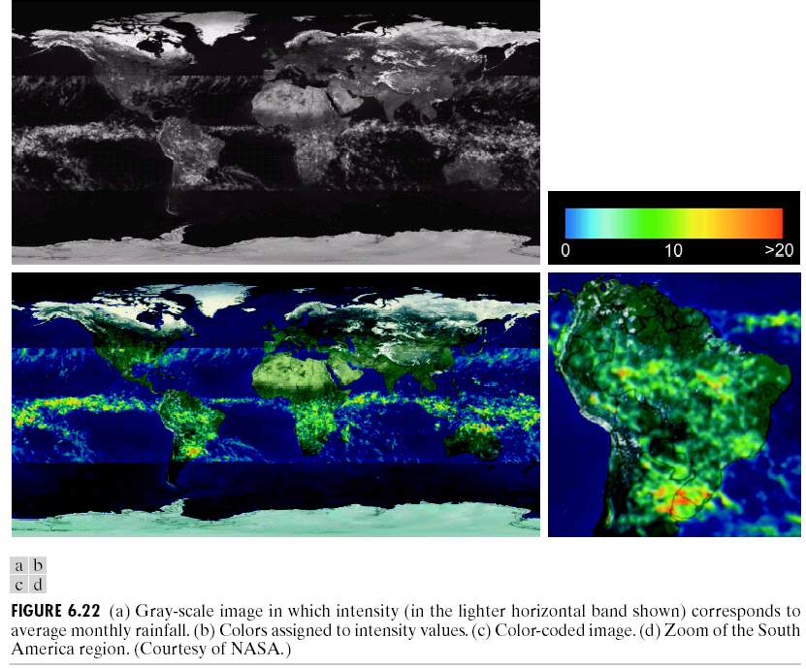
6.3彩色图像处理基础
人眼的视觉特性
人类可以分辨的灰度级别只有20－40个左右
但是人可以分辨出几千种颜色色调和亮度

Slide 15
6.3彩色图像处理基础
彩色增强技术
利用人眼的视觉特性，将灰度图像变成彩色图像或改变彩色图像已有彩色的分布，改善图像的可分辨性。
彩色增强方法可分为三类
伪彩色增强
假彩色增强
全彩色增强

Slide 16
6.3彩色图像处理基础
伪彩色增强
伪彩色增强是把黑白图像的各个不同灰度级按照线性或非线性的映射函数变换成不同的彩色，得到一幅彩色图像的技术
使原图像细节更易辨认，目标更容易识别
伪彩色增强的方法主要有亮度分割法、灰度级至彩色变换和频率域伪彩色增强三种

Slide 17
6.3.1伪彩色图像增强方法
亮度分割法
亮度分割法是把黑白图像的灰度级从0（黑）到M₀（白）分成N个区间I_{i}(i=1，2，…，N),给每个区间I_{i}指定一种彩色C_{i}，这样，便可以把一幅灰度图像变成一幅伪彩色图像
该方法比较简单、直观。缺点是变换出的彩色数目有限

Slide 18
6.3.1伪彩色图像增强方法
空间域灰度级-彩色变换
根据色度学原理，将原图像f(x,y)的灰度范围分段，经过红、绿、蓝三种不同变换T_{R}(•)、T_{G}(•)和T_{B}(•)，变成三基色分量I_{R}(x,y)、I_{G}(x,y)、I_{B}(x,y)，然后用它们分别去控制彩色显示器的红、绿、蓝电子枪，便可以在彩色显示器的屏幕上合成一幅彩色图像

Slide 19
6.3.1伪彩色图像增强方法
频率域伪彩色增强
频率域伪彩色增强的方法是：
把黑白图像经傅立叶变换到频率域，在频率域内用三个不同传递特性的滤波器分离成三个独立分量；
然后对它们进行逆傅立叶变换，便得到三幅代表不同频率分量的单色图像，接着对这三幅图像作进一步的处理（如直方图均衡化）
最后将它们作为三基色分量分别加到彩色显示器的红、绿、蓝显示通道，得到一幅彩色图像。

Slide 20
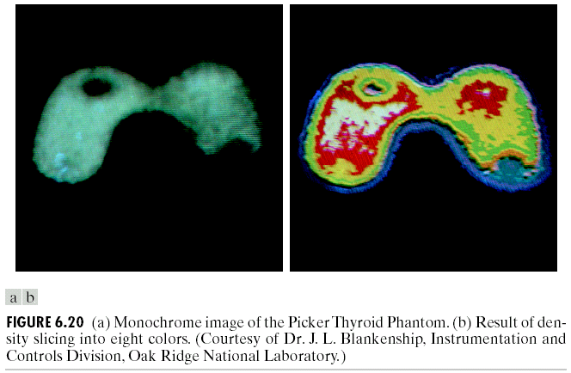
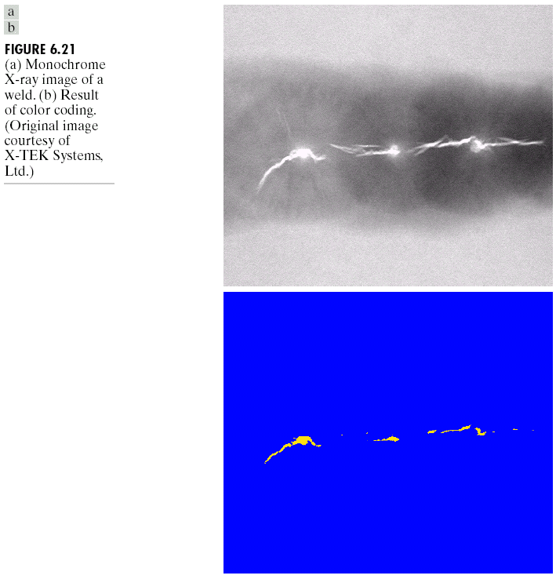
6.3.1伪彩色图像处理
亮度分层实例－1
亮度分层实例－2

Slide 21
6.3.1伪彩色图像处理
月平均降雨量数据

Slide 22
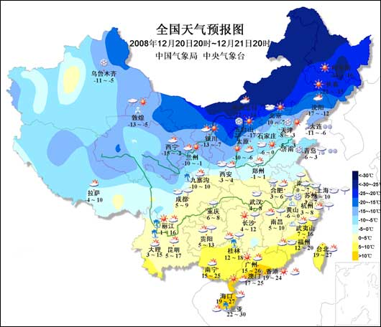
6.3.1伪彩色图像处理
气象预报

Slide 23
6.3.2假彩色图像增强方法
假彩色增强
假彩色增强是对一幅自然彩色图像或同一景物的多光谱图像，通过映射函数变换成新的三基色分量，彩色合成使感兴趣目标呈现出与原图像中不同的、奇异的彩色
假彩色增强目的
一是使感兴趣的目标呈现奇异的彩色或置于奇特的彩色环境中，从而更引人注目
一是使景物呈现出与人眼色觉相匹配的颜色，以提高对目标的分辨力
多光谱图像的假彩色增强可表示为
将可见光与非可见光波段结合起来，通过假彩色处理，就能获得更丰富的信息，便于对物体识别

Slide 24
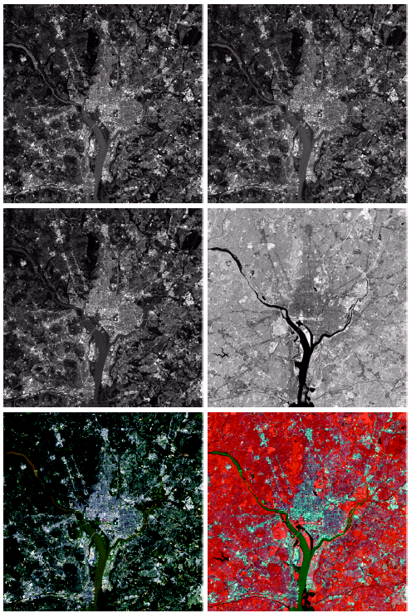
6.3.2多光谱图像合成为伪彩色图像
华盛顿地区遥感的多光谱图像
绿
蓝
红
近红外
近红外GB合成
RGB合成

Slide 25
6.4 全彩色图像处理
全彩色图像处理是对真正的彩色图像进行滤波、直方图均衡、压缩等处理
全彩色图像处理研究分为两大类
各彩色分量独立处理
分别处理每一分量图像，然后从分别处理过的分量图像形成合成彩色图像。
基于彩色向量的综合处理
直接对彩色像素进行处理
因为全彩色图像至少有3个分量，彩色像素实际上是一个向量
为了使每一彩色分量单独处理和基于向量的处理等效，必须满足两个条件
处理必须对向量和标量都可用，
对向量每一分量的操作对于其他分量必须是独立的

Slide 26
6.4 彩色变换
对于彩色：
针对不同模型 n＝3 或 4

Slide 27
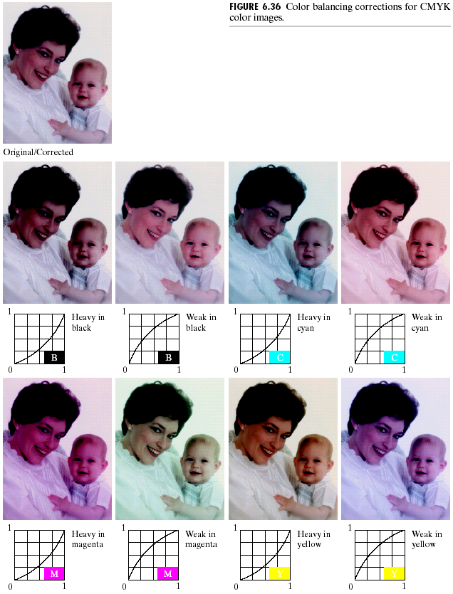
6.4 彩色变换-彩色图像处理ICE工具的使用
Matlab提供了彩色图像处理交互工具箱ice
Test06_03.m
Test06_04.m(对比度增强)
Test06_05.m(伪彩色图像处理)
Test06_06.m（CMY图像）
Test06_07.m（HIS图像）

Slide 28
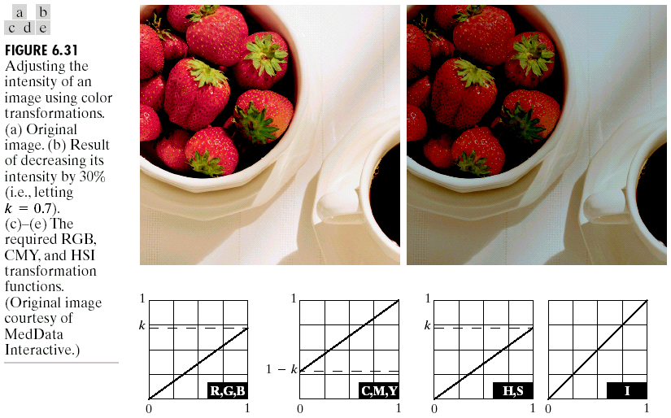
6.4 彩色变换-调整图像亮度
I
HS

Slide 29
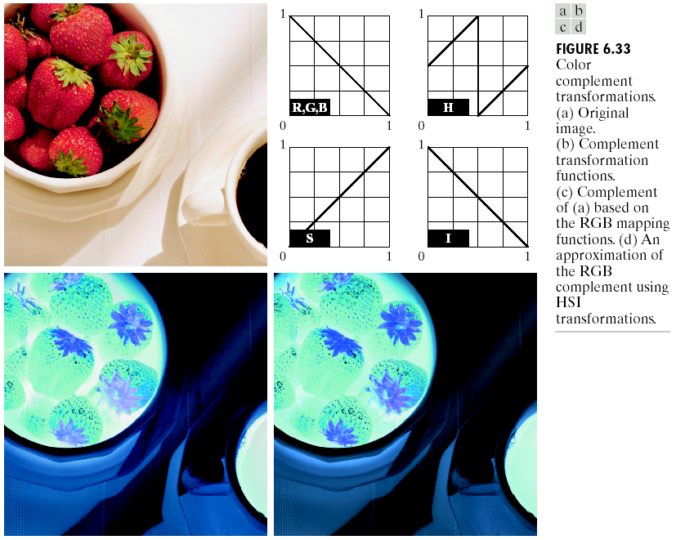
6.4 彩色变换-全彩图像补色

Slide 30
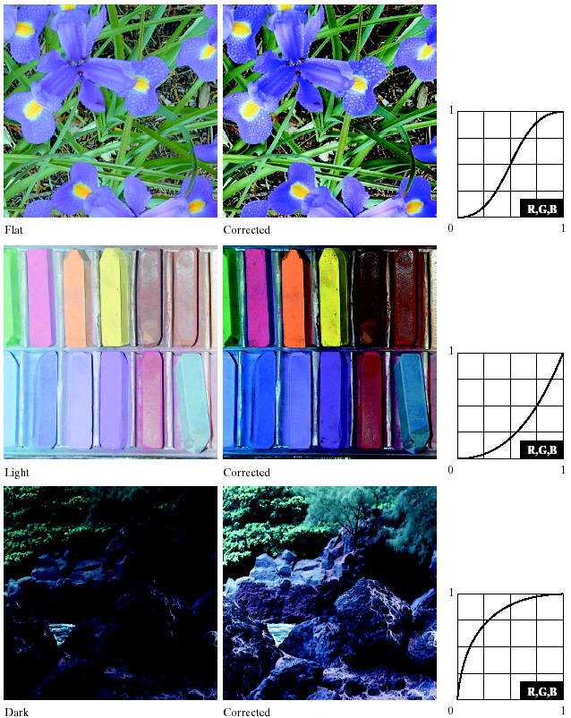
6.4 彩色变换-色调与彩色校正

Slide 31
6.4 彩色变换-对CMYK图形进行彩色平衡校正
Test06_06.m（CMY图像）

Slide 32
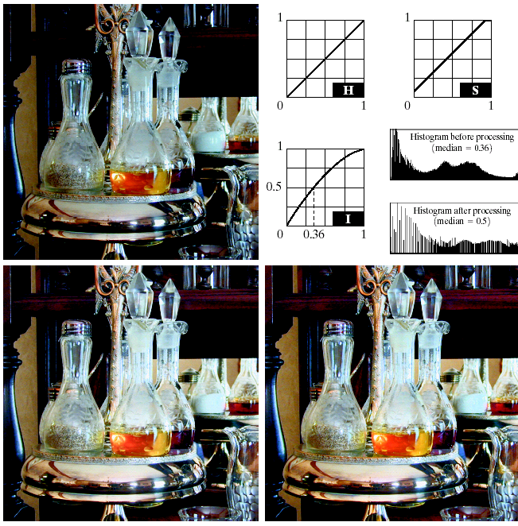
6.4 彩色变换-利用ICE彩色图像的直方图处理
Test06_07.m（HSI图像）

Slide 33
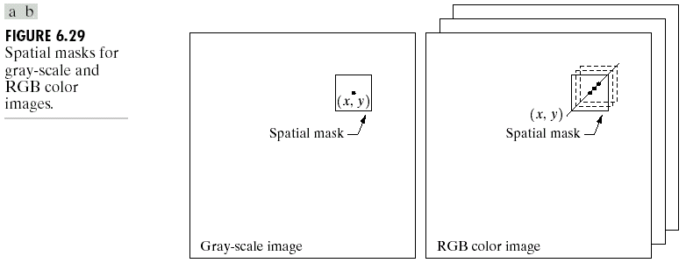
6.5 彩色图像平滑
灰度图和彩色图的空间掩模

Slide 34
6.5 彩色图像平滑
令S_{xy}表示在RGB彩色图像中定义一个中心在（x，y）的邻域的坐标集，在该邻域中RGB分量的平均值为：
(9.4)
可以得出结论
用邻域平均值平滑可以在每个彩色平面的基础上进行,其结果与用RGB彩色向量执行平均是相同的
平滑滤波可以使图像模糊化，从而减少图像中的噪声
用空间滤波法--邻域平均进行彩色图像平滑滤波

Slide 35
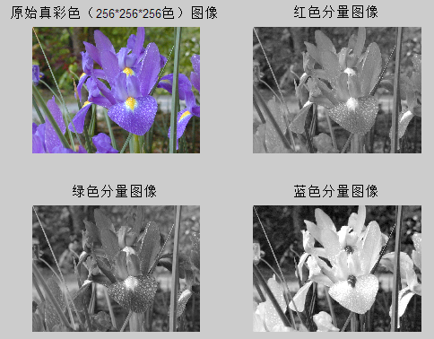
6.5.1 彩色图像平滑
对各彩色分量单独进行彩色平滑测试(RGB)

Slide 36
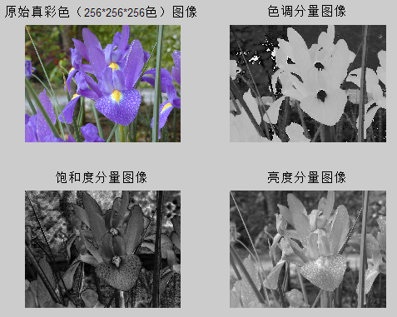
6.5.1彩色图像平滑
对各彩色分量单独进行彩色平滑测试(HSI)

Slide 37
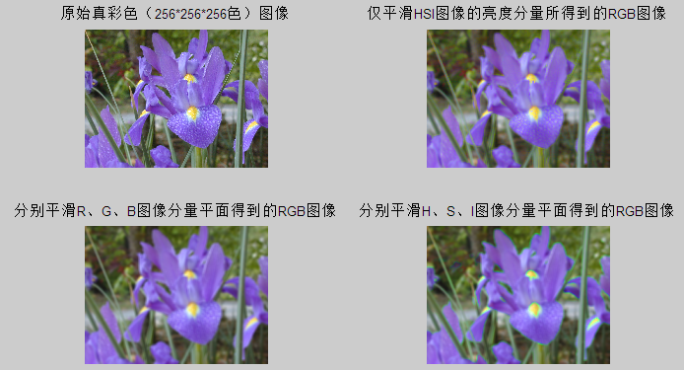
6.5.1彩色图像平滑
对各彩色分量单独进行5×5平滑滤波

Slide 38
6.5.2 彩色图像锐化
锐化的主要目的是突出图像的细节
考虑用Laplacian算子的锐化处理，其它锐化算子的处理类似
在RGB彩色系统中，向量c的Laplacian变换为：
(9.5)
它告诉我们可以通过分别计算每一分量图像的Laplacian去计算全彩色图像的Laplacian

Slide 39
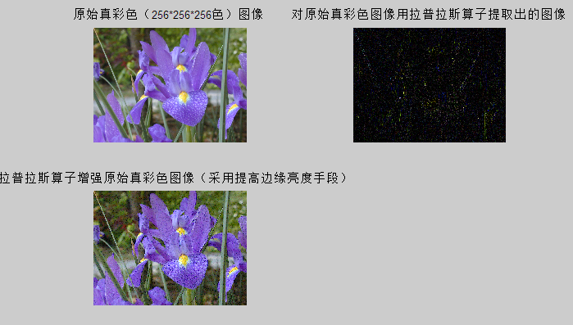
6.5.2 彩色图像锐化
求Laplacian算子的运算，仍可以在各RGB分量上分别进行。

Slide 40
6.6 彩色图像分割
彩色图像分割
图像分割是把图像分成各具特性的区域并提取出感兴趣目标的技术和过程。
单色图像分割方法：
阈值法（人工确定阈值、迭代法、最大类间方差法、最大熵法、最小误差法）
边缘检测（边缘检测和连接）
区域分割（区域生长法、区域分裂合并法）
混合方法
彩色空间：
RGB
HSI
HSV
CMY
CIE XYZ
CIE L*a*b*
YUV
彩色图像分割方法
=
+

Slide 41
6.6.1 HSI彩色空间分割
HSI模型（HSI Model）是面向颜色处理的，用色调(Hue)、饱和度(Saturation) 、亮度(Intensity)来描述颜色
用色调和饱和度描述色彩，用亮度描述光的强度。
这个模型有二个特点：
（1）I分量与图像的彩色信息无关；
（2）H和S分量与人感受颜色的方式是紧密相连的
这些特点使得HSI模型非常适合于借助人的视觉系统来感知彩色特性的图像处理算法

Slide 42
6.6.1 HSI彩色空间分割
HSI彩色空间图像分割基本思想
以饱和度作为一个模板图像，从色调图像中分离出感兴趣的特征区
由于强度不携带彩色信息，彩色图像分割一般不使用强度图像

Slide 43
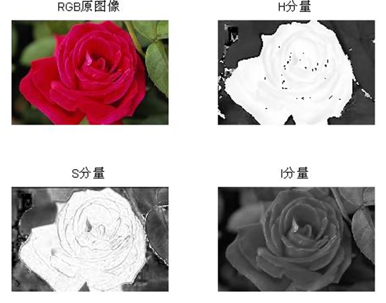
6.6.1 HSI彩色空间分割
在HSI空间的图像分割。
假定兴趣是分割图9.25中红色花朵。
注意：我们感兴趣的区域有相对高的色度值。

Slide 44
6.6.1 HSI彩色空间分割
以饱和度作为一个模板图像
在饱和度图像中选择门限值等于最大饱和度的30%，任何比门限大的像素值赋1值(白 )，其他赋0值(黑)
从色调图像中分离出感兴趣的特征区
用饱和度二值模板作用于色调图像就产生出红色花朵分割的结果

Slide 45
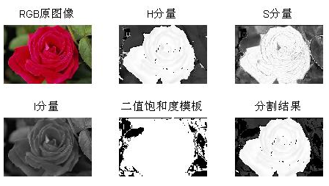
6.6.1 HSI彩色空间分割
a
b
c
d
e
f
图9.14 在HSI空间的图像分割。
(a)原RGB图像，(b)色调分量H，(c)饱和度分量S，(d)强度分量I，
(e)二值饱和度模板（黑=0），（f）红色花的分割结果

Slide 46
6.6.2 RGB彩色空间分割
在HSI空间彩色图像较直观
但通常用RGB彩色向量进行分割
基本思想
假设目标是在RGB图像中分割特殊彩色区域的物体,给定一个感兴趣彩色的有代表性的彩色点样本集，可得到一个彩色“平均”估计，这种彩色是我们希望分割的彩色
令这个平均彩色用RGB向量a来表示，分割的目标是对给定图像中每一个RGB像素进行分类
分类依据是色彩向量之间的距离，令z代表RGB空间中的任意一点，如果z与a之间的距离小于特定的阈值D₀，我们就说z与a是相似的，这就需要一个相似性度量

Slide 47
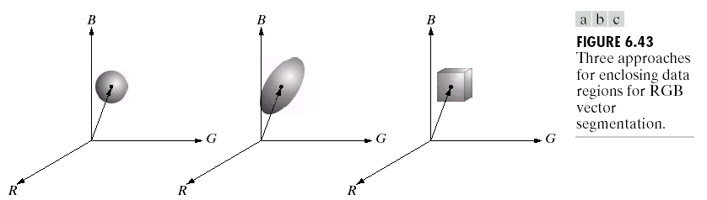
6.6.2 RGB彩色空间分割
彩色向量的相似性度量
欧氏距离，
Mahalanobis距离
距离

Slide 48
6.6.2 RGB彩色空间分割
对一幅RGB彩色图像，选择要分割的区域，计算该区域中的彩色点的平均向量a
盒子的中点在a，它的尺度沿每一个RGB轴以沿相应轴的数据标准差的1.25倍选择
例如，令σ_{R}代表样点红分量的标准偏差，a_{R}代表平均向量a的红分量：
（a_{R}-1.25σ_{R}，a_{R}+1.25σ_{R}），
这里在整个彩色图像中编码每一点的结果为：如果点位于盒子表面或内部，则为白色，否则为黑色

Slide 49
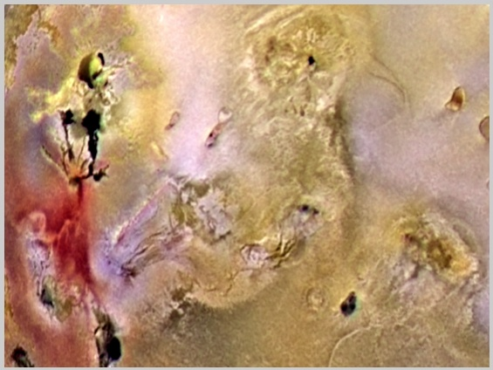
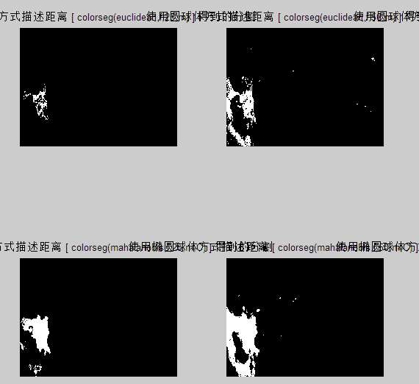
6.6.2 RGB彩色空间分割
彩色图像分割测试

Slide 50
6.6.3 彩色边缘检测
边缘检测对图像分割是一个重要的工具
两种工作模式
（1）以各个单独颜色分量图像为基础计算边缘
（2）在彩色空间直接计算边缘

Slide 51
6.6.3 彩色边缘检测
标量函数的梯度

Slide 52
6.6.3 彩色边缘检测
向量函数梯度的计算方法：
分别计算各个颜色分量图像的梯度，然后形成彩色图像的梯度
得到的结果行否？

Slide 53
6.6.3 彩色边缘检测
首要的问题：
定义向量c在任意点（x，y）处的梯度（幅度和方向）
向量函数的梯度计算
令 c 代表RGB彩色空间中的任意向量，c的分量是一幅彩色图像在一点上的RGB分量
彩色分量是坐标（x，y）的函数，表示为：

Slide 54
6.6.3 彩色边缘检测
向量函数的梯度计算
标量函数f（x，y）在坐标（x，y）处的梯度：是指向f的变化率最大的方向的向量。
将这一思想扩展到向量梯度，下面介绍各种方法中的一种。
令r，g，b是RGB彩色空间沿R，G，B轴的单位向量，可定义向量为：

Slide 55
6.6.3 彩色边缘检测
数量g_{xx}，g_{yy}，g_{xy}定义为这些向量的点乘，如下所示：

Slide 56
6.6.3 彩色边缘检测
参考文献指出，像素点c（x，y）的最大变化率方向由角度给出：
（x，y）点在θ方向上变化率的值由下式给出：
Di Zenzo, S. “A Note on the Gradient of a Multi-Image”, Computer Vision, Graphics, and Image Processing, 1986, 33:116~125

Slide 57
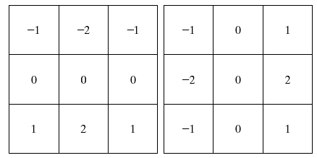
6.6.3 彩色边缘检测
向量空间的边缘检测
比较两种彩色图像边缘检测：
（1）由各个颜色分量图像梯度的混合检测边缘
（2）用彩色空间的向量梯度检测边缘。
计算时，偏导数用Sobel算子实现
Test06_10.m

Slide 58
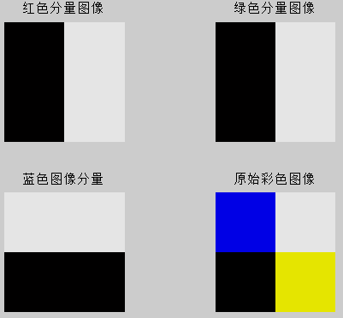
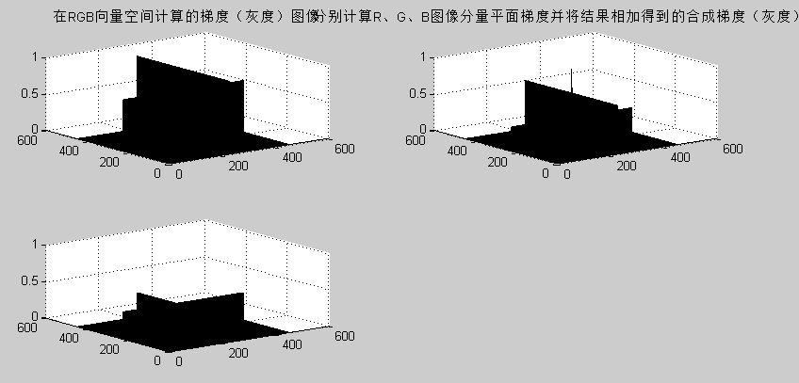
6.6.3 彩色边缘检测
基于标量和向量的边缘检测对比测试Test06_10.m

Slide 59
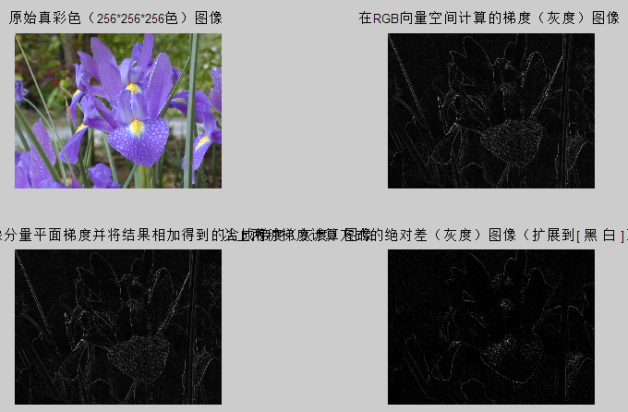
6.6.3 彩色边缘检测
基于标量和向量的边缘检测对比测试Test06_10.m

Slide 60
本章小结
彩色模型很多，如(1)RGB用于监视器、摄像机，(2)CMY、CMYK用于印刷、彩色打印机, (3)NTSC（亮度Y，色调I，饱和度Q），(4)YCbCr(亮度Y，相对蓝基色的色差Cb，相对红基色的色差Cr)，(5)HSI (色度H，饱和度S，亮度I)等。
彩色处理的两个主要领域： (1)伪彩色处理：对特定的亮度（范围）赋予一种颜色。(2)假彩色处理，原始图像数据来自多个分量，但这些分量本来不代表色彩信息； (3)全彩色处理：图像用全彩色传感器获得；
伪彩色处理的三种方法：(1)亮度分割法、(2)灰度级至彩色变换和(3)频率域伪彩色增强三种。
全彩色图像处理的两类方法：(1)各色彩分量分别独立处理；(2)基于色彩向量的处理(参见使用梯度的彩色图像处理)。
彩色图像处理的一些基础问题，主要包括彩色图像增强、平滑、锐化、分割等方法。

